Slide 1
Применение производной к исследованию функций.
Чугуева Любовь Николаевна. Учитель математики МБОУ СОШ №59 п. Белозёрный.

Slide 2
СОДЕРЖАНИЕ.
Задания на соответствие.
Математическое лото.
Устные задания.

Slide 3
k = sin
Угловым коэффициентом прямой называется
k = tg
y
k = ctg
y= kx+b
- угол между прямой и осью Ох
0
х

Slide 4
k > 0
k = 0
k < 0

Slide 5
Для каждой линейной функции найдите
коэффициент k.
k = 2
k = 0
k = -1
k = - 4
k = 18

Slide 6
Геометрический смысл производной состоит в том, что значение производной функции f(х) в точке х0 равно
угловому коэффициенту
касательной к графику функции
у = f(х) в точке
(х0; f(х0)).
нулю.
f ' (х)= k= tg

Slide 7
f ' (х) > 0
Функция убывает на этом промежутке
f '(х) = 0
f ' (х) < 0
Функция возрастает на этом промежутке

Slide 8
больше 0
Стационарными называют точки, в которых производная функции
равна 0
больше 1
меньше 0

Slide 9
Если при переходе через стационарную точку х0
изменяет знак с «–»
на «+»;
В точке хо экстремума нет
изменяет знак с «+»
на «-»;
В точке хо - минимум
не изменяет свой знак
В точке хо - максимум

Slide 10
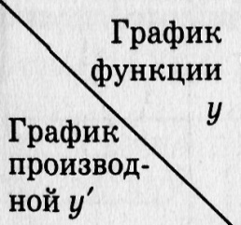
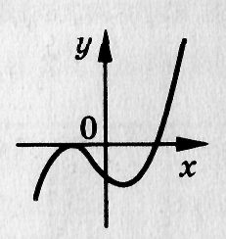
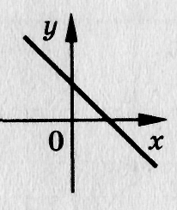
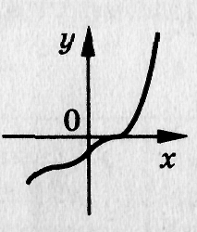
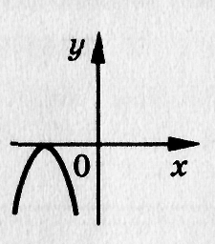
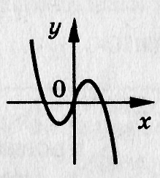
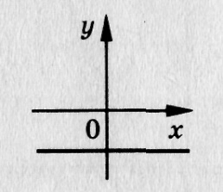
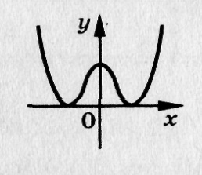
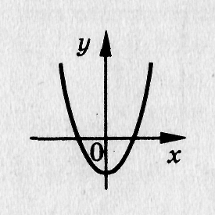
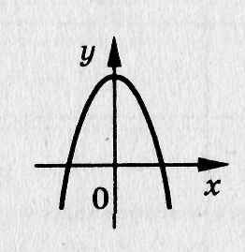
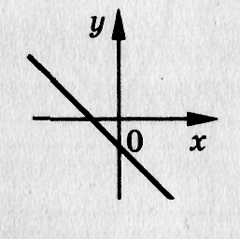

Slide 11
Непрерывная функция у = f(x) задана на отрезке [a; b].
В ответе укажите количество точек графика этой функции, в которых касательная параллельна оси Ох.
y
y = f(x)
a
b
x

Slide 12
Непрерывная функция у = f(x) задана на отрезке
[a; b].
На рисунке изображен график ее производной у = f/(x). В ответе укажите количество точек графика этой функции, в которых касательная параллельна оси Ох.
y
y = f/(x)
a
b
x

Slide 13
Функция у = f(x) определена на промежутке (- 4; 3). На рисунке изображен график ее производной. В какой точке отрезка [-3;0]
у = f(x) принимает наибольшее значение?
y = f /(x)
-4 -3 -2 -1
1 2 3 4 5 х

Slide 14
На рисунке изображен график производной функции
у =f /(x), заданной на промежутке
(- 5; 5). Исследуйте функцию у =f (x) на монотонность и укажите число ее промежутков убывания.
y
y = f /(x)
4
3
2
1
x
-7 -6 -5 -4 -3 -2 -1
-1
-2
-3
-4
-5
1 2 3 4 5 6 7

Slide 15
Функция у = f(x) определена на промежутке
(- 6; 3). На рисунке изображен график ее производной. Найдите количество таких чисел хi, что касательная к графику функции в точке хi параллельна прямой у = -2х+5.
y
4
3
2
1
y = f /(x)
x
-7 -6 -5 -4 -3 -2 -1
1 2 3 4 5 6 7
-1
-2
-3
-4
-5

Slide 16
На рисунке изображён график функции f(x), определённой на промежутке
[-5;5).
Определите количество целых чисел
хi, таких, что f'(xi) отрицательно.
7
6
5
4
3
2
1
-7 -6 -5 -4 -3 -2 -1
1 2 3 4 5 6 7
-1
-2
-3
-4
-5
-6
-7

Slide 17
Функция задана графиком. Найдите количество точек, в которых касательная к графику функции параллельна прямой у=12.
7
6
5
4
3
2
1
-7 -6 -5 -4 -3 -2 -1
1 2 3 4 5 6 7
-1
-2
-3
-4
-5
-6
-7

Slide 18
В какой из указанных точек производная функции,
график которой изображен на рисунке, отрицательна?
у
х₃
х₄
х₁
х₂
х

Slide 19
На рисунке изображены прямые , являющиеся касательными к графику функции
у = f (х). Определите количество неположительных чисел среди значений производной у = f' (х).
.

Slide 20
Непрерывная функция у = f(x) задана на отрезке [a;b].
На рисунке изображен график её производной. В ответе укажите количество точек экстремума, количество точек минимума.
y
y = f(x)
a
b
x

Slide 21
На рисунке изображен график функции у =f(x) и касательная к нему в точке с абсциссой х₀.
Найдите значение производной в точке х₀.
4
4
х₀
Угол наклона касательной с осью Ох острый, значит k >o.
Из прямоугольного треугольника
находим tgα = 4 : 4 =1. Значит, k= 1.

Slide 22
На рисунке изображен график функции у =f(x) и касательная
к нему в точке с абсциссой х₀.
Найдите значение производной в точке х₀.
6
х₀
3
Угол наклона касательной с осью Ох тупой, значит k < o.
Из прямоугольного треугольника
находим tgα = 6 : 3 =2. Значит, k= -2

Slide 23
На рисунке изображен график производной функции у =f(x),
заданной на промежутке [-4;5]. Найдите промежутки возрастания функции у =f(x).В ответе укажите длину наибольшего из них.
1 2 3 4 5 х
-4 -3 -2 -1
3

Slide 24
Диагностическая работа №1.
1.1 | 1.2 | 1.3 | 1.4 | 1.5 | 1.6 | 1.7 | 1.8 | 1.9 | 1.10 | 1.11 | 1.12 | 1.13 | 1.14 | 1.15 | 1.16 | 1.17 | 1.18
3 | 1,25 | - 2 | - 0,25 | 0,5 | 5 | 7 | 7 | -3 | -3 | 1 | -7 | 5 | 2 | -1 | 1,5 | 2 | -33
Диагностическая работа №2.
2.1 | 2.2 | 2.3 | 2.4 | 2.5 | 2.6 | 2.7 | 2.8 | 2.9 | 2.10 | 2.11 | 2.12 | 2.13 | 2.14 | 2.15 | 2.16 | 2.17 | 2.18
1 | 0,75 | -3 | - 0,75 | -0,4 | 1 | 8 | 8 | -2 | 3 | 1 | 1 | 3 | 7 | -1 | 4 | -1 | -4,5

